Slide 1
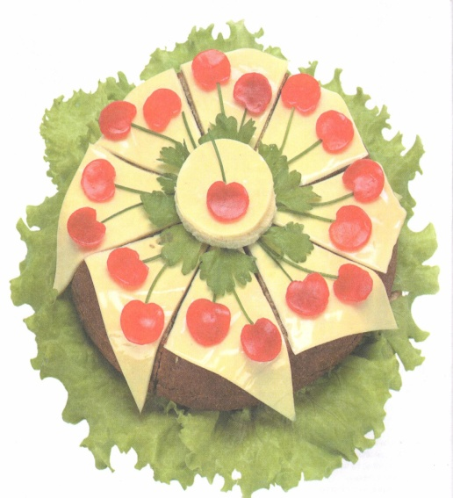
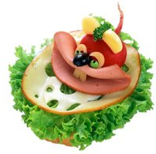
Сказочные Бутерброды
Воспитатель Яцкина Нина Михайловна МКДОУ №2 «Ласточка»
2014 год

Slide 2
Бутерброды
Бутерброд ( нем.) – хлеб с маслом
Основа бутерброда – хлеб

Slide 3
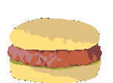
БУТЕРБРОДЫ
ХОЛОДНЫЕ
ГОРЯЧИЕ
ЗАКУСОЧНЫЕ
ОТКРЫТЫЕ
ЗАКРЫТЫЕ
ПРОСТЫЕ
СЛОЖНЫЕ

Slide 4
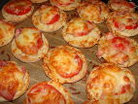
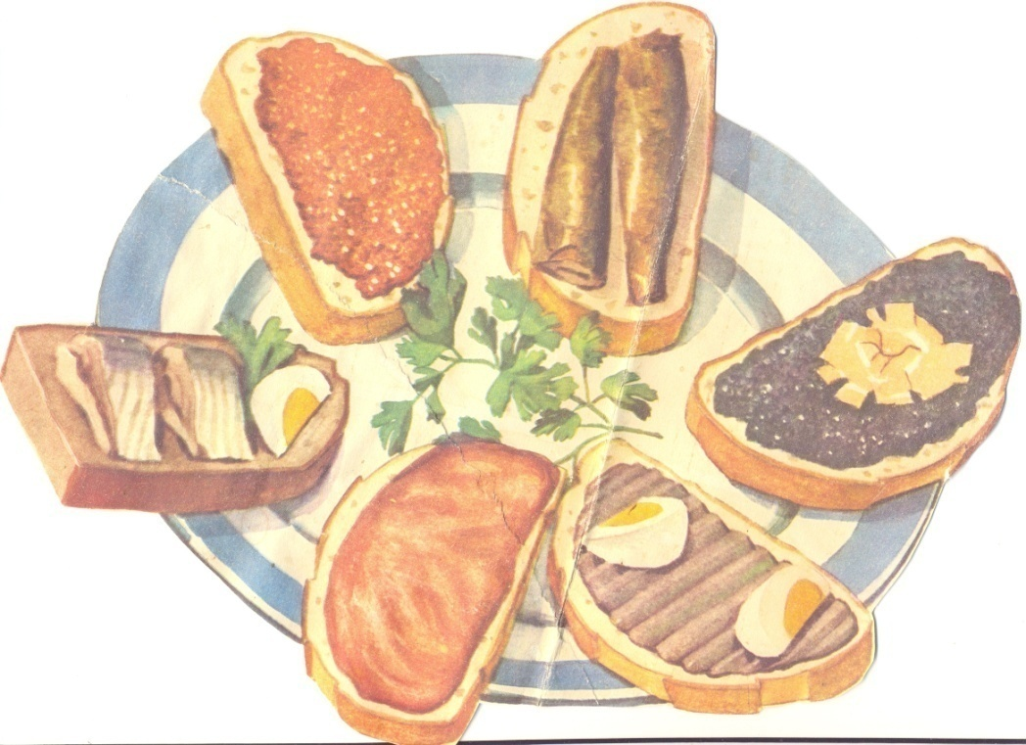
Горячие (гренки, тартинки)
Бутерброды готовят на
пшеничном и ржаном хлебе
-Хлеб нарезают толщиной 1см.
-Украшают зеленью или
украшением из продуктов,
имеющих яркую окраску.
Такие бутерброды подают
и употребляют в горячем виде.
Холодные
Готовят 2 способами:
1) запекают в духовке
2) жарят на сковороде

Slide 5
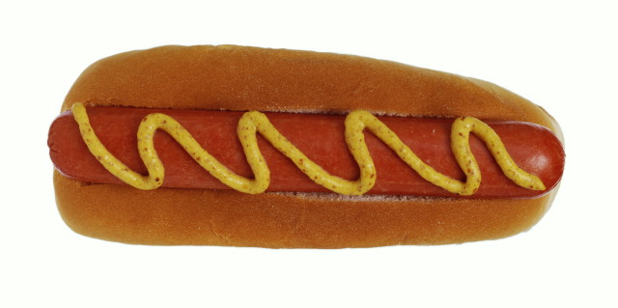
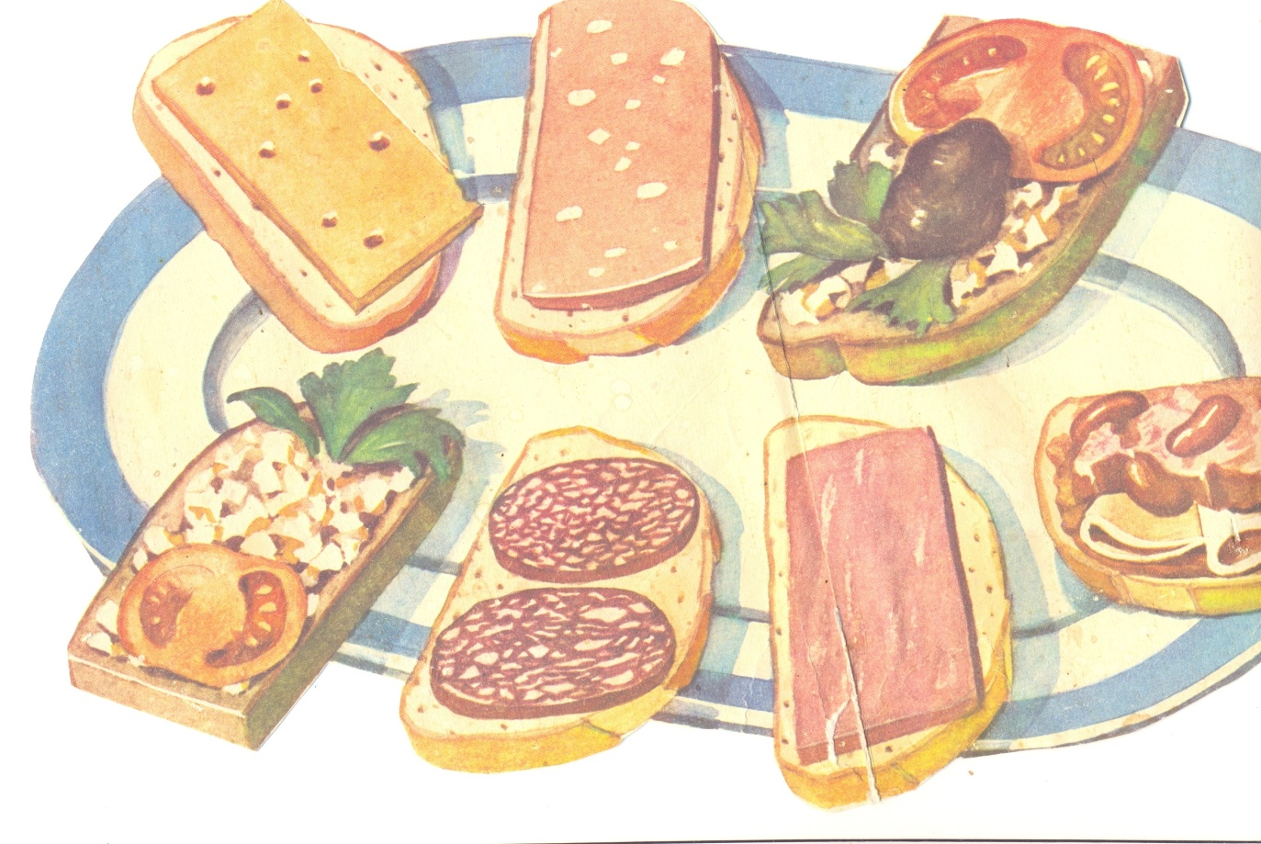
закрытый
открытый

Slide 6
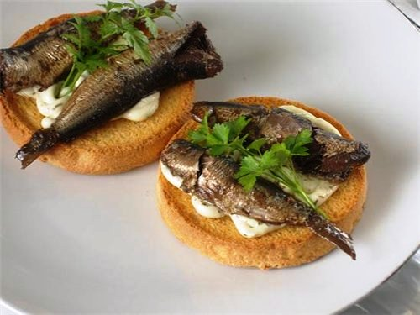
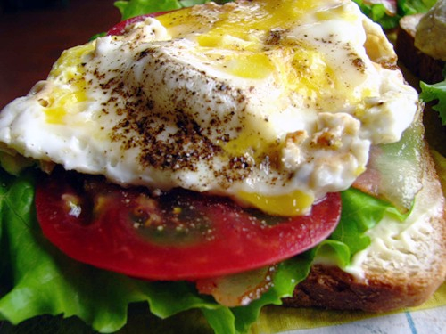
простой
сложный

Slide 7
Весёлые
бутерброды

Slide 16
Приятного аппетита !

